Slide 1
Ученик, учебник, учитель в свете ФГОС

Slide 2
Ученик сегодня
Цифровой «абориген»
Сёрфингист по волнам информации
Поглотитель впечатлений
Объект тестовой мании
Субъект выбора жизненной траектории
Лидер в приспособлении к новому
Эго-центрированная личность
Субъект виртуальной реальности
Проектирует ближайшие цели
Платит (родители) за образование

Slide 3
Новые умения учащихся
Навигация в электронных учебниках
Поиск информации
Учебно-исследовательские проекты
Учебное общение в социальных сетях
Публикация в интернет
Компьютерное тестирование
Дистанционное образование
Связь школы и семьи (электронный дневник)
Интегрированное обучение (blended learning)

Slide 4
Психологическая характеристика современного ученика
Имеют повышенный объём внимания
Хуже пишут и игнорируют грамматику
Общаются в социальных сетях
Умеют решать сразу много задач
Быстро находят нужную информацию
Расширяют общий кругозор (стихийно)
Хуже мыслят логически, но лучше образно
Хуже мыслит серийно, но лучше целостно

Slide 5
Культура клипового сознания Гиренок Ф.И. Клиповое сознание. М., Проспект. 2015.
Наглядность вместо текста.
Конкретика вместо обобщений.
Эпизоды вместо логики.
Коммуникация себя вместо информации.
Надпредметность вместо предметности.
Фактология вместо рассуждения.
Видеоклип вместо книги.
Быстрые знания вместо долгого учения.
Готовый ответ вместо решения проблемы.
Компиляция вместо репродукции текста.
Виртуальность вместо реальности.

Slide 6
Учение сегодня
Разные формы и источники информации
Проектирование как учение
Информация + язык (СLIL)
Диверсификация форм образования
Обновление и адаптация программ
Избирательность интересов в учении
Альтернативные источники информации
Учение в мультимедийной среде
Учебное взаимодействие в классе и вне
Интеллектуальное действие как ценность
Трансцендентальность программ (изучение явлений жизни - Финляндия)

Slide 7
Удлинение периода учения
Исследования показывают, что удлинение периода учения:
Интенсивно стимулирует мозговую активность
Способствует развитию познавательных умений
Повышает роль интеллектуальной деятельности
Создаёт условия для вероятностного мышления
Позволяет формировать исследовательские умения
http://richmedia.lse.ac.uk/publiclecturesandevents/20170511_1830_

Slide 8
Учебник сегодня
Разные уровни сложности
Возможности инклюзивного обучения
Практико-ориентированное содержание
Единая предметная линия
Воспитывающая функция (ФГОС)
Развивающая функция (ФГОС)
Обучающая функция (ФГОС)
Глобальная картина мира
Организация проектной деятельности
Коммуникативно-социальные умения
Научное мировоззрение
Электронная версия и онлайн-ресурс

Slide 9
Учитель вчера и сегодня
Учитель вчера + | + Учитель сегодня
Передатчик знаний | Фасилитатор учения
Организатор класса | Модератор проекта
Общий тренер | Индивидуальный тьютор
Источник решения задачи | Постановщик задачи
Главный источник информации | Консультант
Единственный арбитр | Альтернативный оценщик
Исполнитель плана | Создатель сценария
Реализация учебника | Реализация компетенций

Slide 10
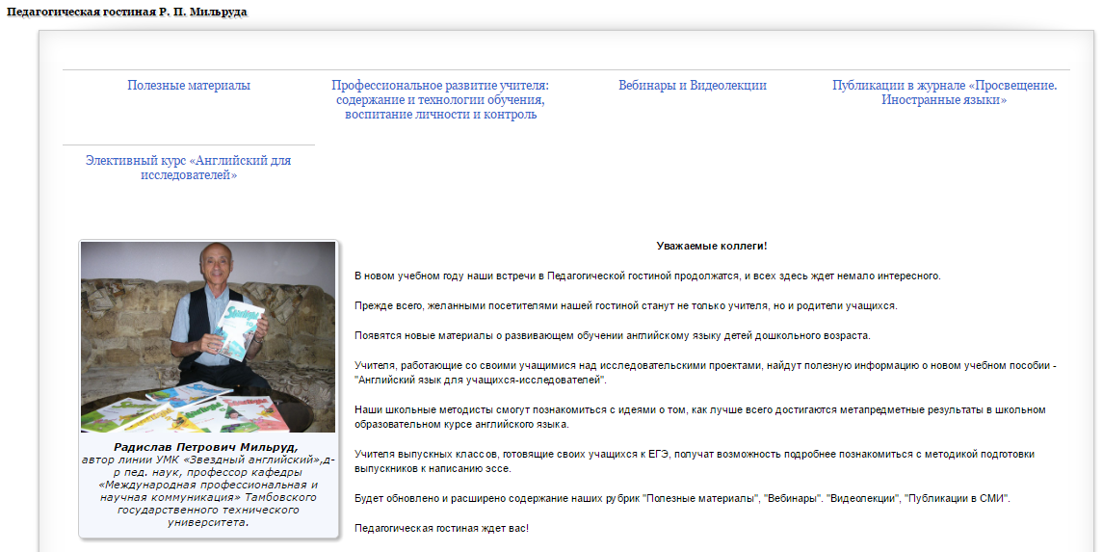
http://old.prosv.ru/umk/starlight/info.aspx?ob_no=37218

Slide 11
Литература
Материалы международной научно-практической конференции «Учитель – ученик – учебник». Факультет иностранных языков и регионоведения МГУ им. М.В.Ломоносова.
Назаренко А.Л. Триада «учитель – ученик – учебник» в системе дистанционного обучения. https://cyberleninka.ru/article/v/triada-uchitel-uchenik-uchebnik-v-sisteme-distantsionnogo-obucheniya
Schrum, L., Levin, B. Leading 21st Century Schools. California, Corwin. A SAGE company. 2009.

